Slide 1
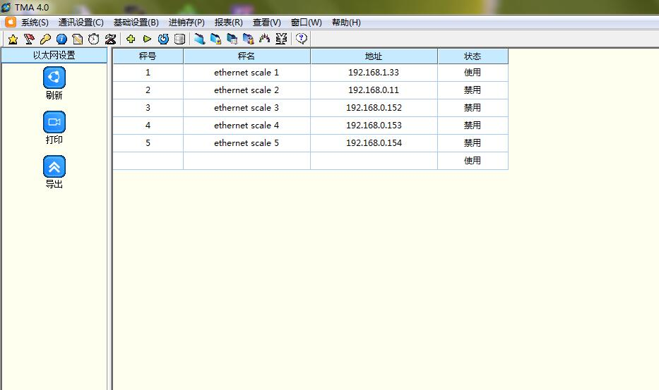

大华条码秤 TMA设置
①将大华条码秤与电脑网线连接至同一交换机
③通讯设置—以太网设置
输入IP地址，将状态选择为“使用”；若同时设置多台条码秤IP地址，不使用时请选择“禁用”
②安装大华条码秤设置程序TMA
程序下载链接: http://pan.baidu.com/s/1slviInF 密码: vax6
www.weipos.com

Slide 2
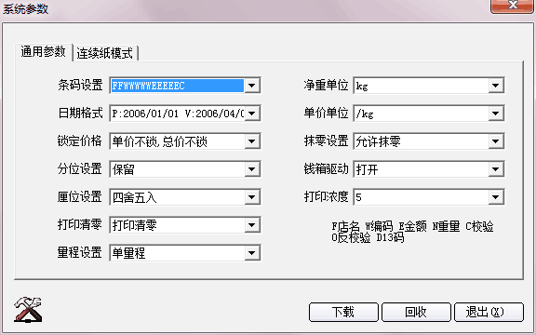
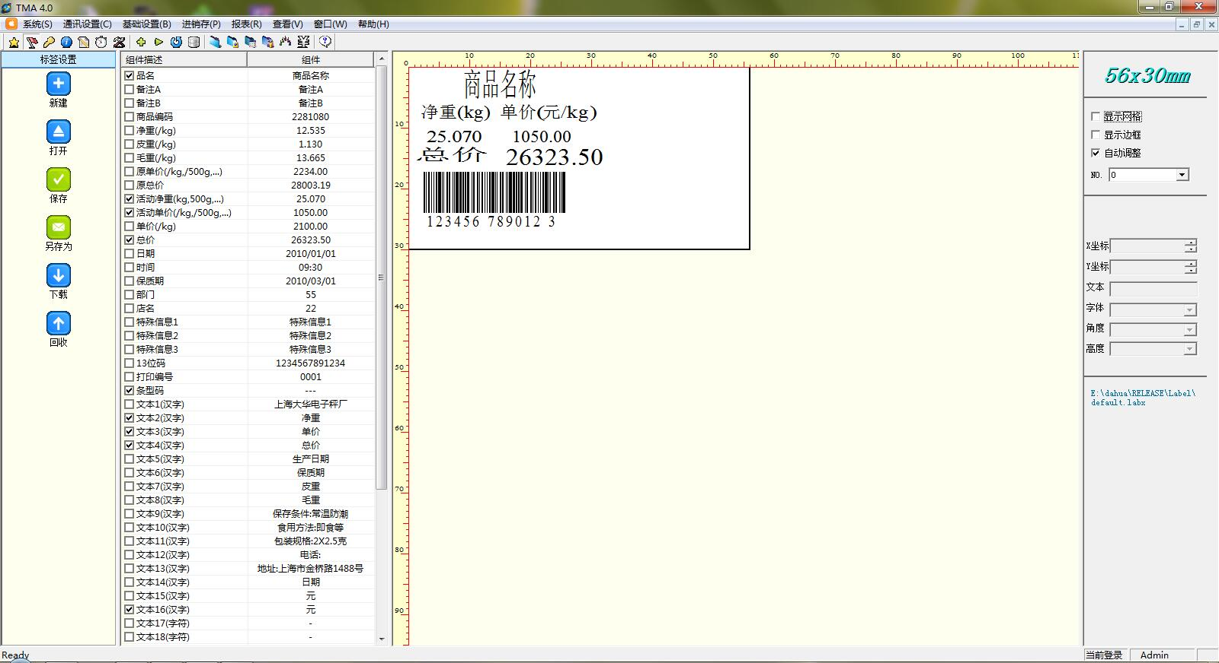
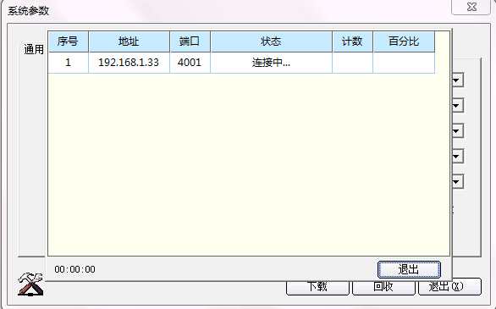
大华条码秤 TMA设置
④基础设置—系统参数
选择条码设置格式、日期格式、净重单位等参数，点击“下载”，状态显示“连接成功”即可
⑤基础设置—标签设置
双击标签尺寸修改条码纸大小；左侧勾选标签纸显示信息（文字、数据）
更多设置详见大华条码秤说明书……
www.weipos.com

Slide 3
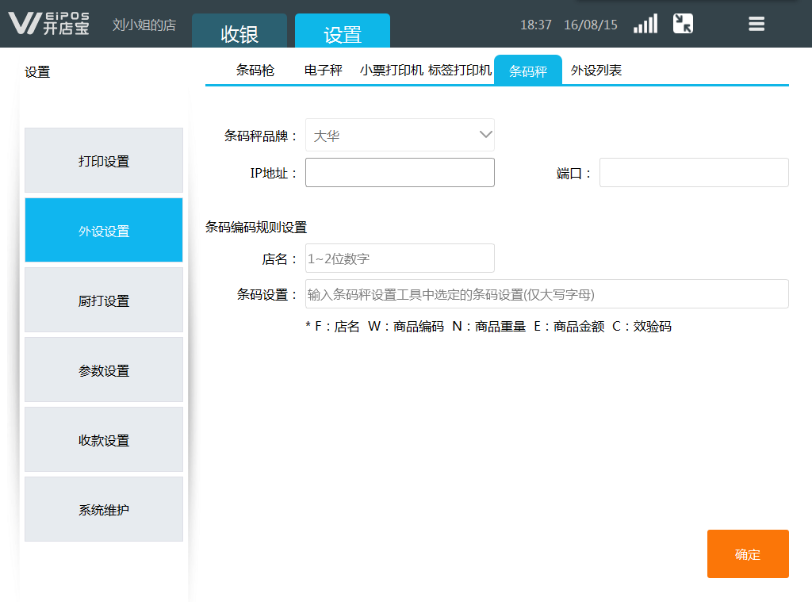
大华条码秤 终端设置
①基本设置
设置—外设设置—条码秤
输入IP地址、端口号、店名、条码设置，点击“确认”
www.weipos.com

Slide 4
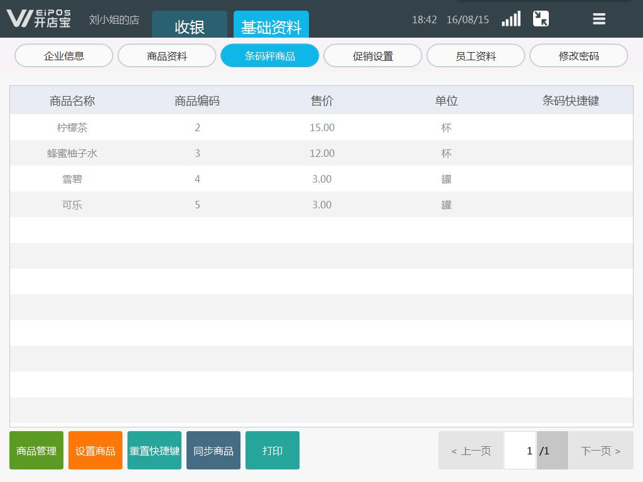
大华条码秤 终端设置
②商品设置
基础资料—条码秤商品
商品管理：进入后，选择需要打印条码的商品
设置商品：点击商品，点击“设置商品”，可设置该商品快捷键。如：可乐的快捷键设置为“4”，商品销售时在称键盘上点击4，即可获取该商品信息，进行称重、计价、打印条码
重置快捷键：系统按照当前商品排列顺序，一键生成所有商品条码快捷键
打印：点击打印所有商品快捷键信息，方便操作员查阅
同步商品：商品设置完成后，需要点击“同步商品”，将当前设置内容同步至条码秤
www.weipos.com

Slide 5
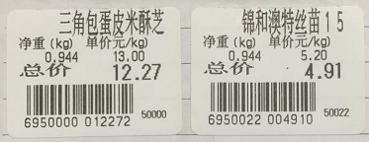
大华条码秤 终端设置
③条码商品收银
条码称称重
扫描枪扫描商品条码，读取该条码标签中的价格，即可进行收银
www.weipos.com

